Slide 1
CHỦ ĐỀ 14
ÔN TẬP CUỐI NĂM
BÀI 70
ÔN TẬP PHÉP CỘNG, PHÉP TRỪ
TRONG PHẠM VI 1000

Slide 3


1
Tính nhẩm
200 + 300 = ?
700 – 300 = ?
600 + 60 = ?
500
400
300 + 400 = ?
800 – 400 = ?
850 – 50 = ?
700
660
400
600 + 400 = ?
1000 – 600 = ?
1000 – 400 = ?
800
1000
400
600

Slide 4
2
Đặt tính rồi tính.
435 + 352
236 + 528
354 + 63
a)
435
352
236
528
354
63
+
+
+
787
764
417
569 – 426
753 – 236
880 – 54
b)
569
426
753
236
880
54
–
–
–
143
517
826

Slide 5
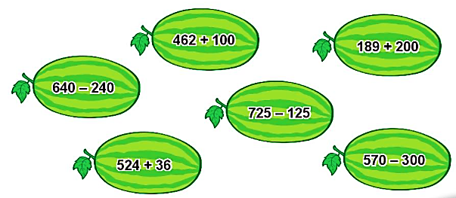
Trong các phép tính dưới đây, những phép tính nào có kết quả bé hơn 400, những phép tính nào có kết quả lớn hơn 560?
3
562
389
400
600
560
270

Slide 6
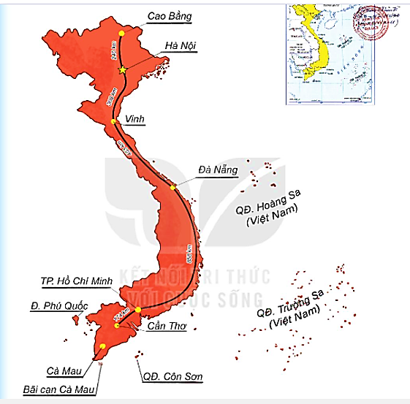
Quan sát một số tuyến đường bộ trong hình vẽ.
4
a) Cao Bằng và Vinh, nơi nào xa Hà Nội hơn?
➔ Vinh xa Hà Nội hơn.
b) Quãng đường Hà Nội – Đà Nẵng
(qua Vinh) dài bao nhiêu ki-lô-mét?
➔ Quãng đường dài 771 km.
c) Quãng đường Đà Nẵng – TP Hồ Chí Minh dài hơn quãng đường TP Hồ Chí Minh – Cần Thơ bao nhiêu ki-lô-mét?
➔ Quãng đường Đà Nẵng – TP Hồ Chí Minh dài hơn quãng đường TP Hồ Chí Minh – Cần Thơ 684 km.

Slide 8
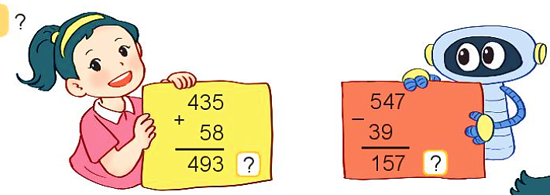
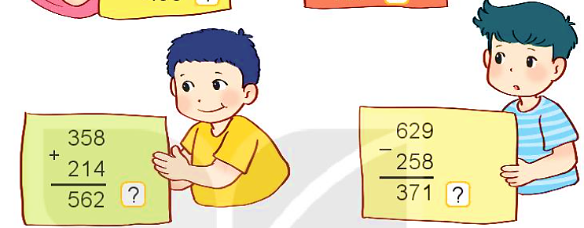
1
Đ, S
?
Đ
S
S
Đ

Slide 9
2
Đặt tính rồi tính.
536 + 8
67 + 829
432 + 284
a)
536
8
67
829
432
284
+
+
+
544
896
716
253 – 7
561 – 42
795 – 638
b)
253
7
561
42
795
638
–
–
–
246
519
157

Slide 10
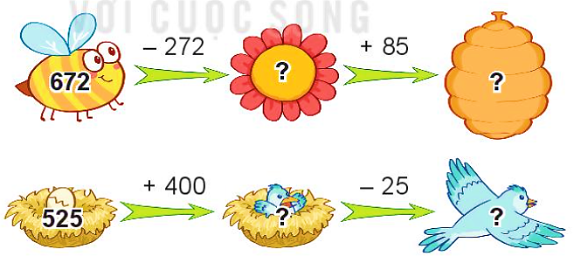
3
Số
?
400
485
900
925

Slide 11


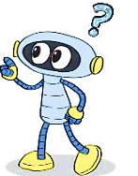
4
Tính.
a) 216 + 65 – 81
b) 749 – 562 + 50
= 281 – 81
= 200
= 187 + 50
= 237

Slide 12
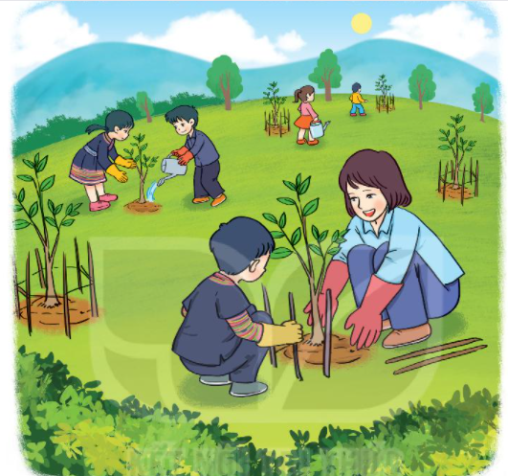
5
Hưởng ứng phong trào phủ xanh đồi trọc, trường Lê Lợi trồng được 264 cây, trường Nguyễn Trãi trồng được 229 cây. Hỏi cả hai trường trồng được bao nhiêu cây?
Bài giải
Số cây cả hai trường trồng được là:
264 + 229 = 493 (cây)
Đáp số: 493 cây

Slide 16


non
Ong
học
việc
The little bee

Slide 17


371 + 64 = ?
A. 435
B. 416
C. 335
D. 15 l

Slide 18
126 + 28 = ?
A. 124
B. 154
C.144
D. 245

Slide 19
613-436 =
A. 429
B.177
C. 175

Slide 20
Thứ Sáu ngày 6 tháng 5 năm 2022
TOÁN
Bài 70:Ôn tập phép cộng,phép trừ trong phạm vi 1000(Tiết 3).

Slide 21

1
Chọn câu trả lời đúng.
a) Hiệu của 783 và 745 là:
A. 38 B. 83 C. 48
b) Tổng của 564 và 82 là:
A. 646 B. 546 C. 38
c) Kết quả tính 347 + 30 – 96 là:
A. 377 B. 218 C. 281

Slide 22
2
Số
?
a)
?
– 45
+ 50
390
+ 6
340
?
?
351
345
b)
46
800
– 600
+ 63
?
263
– 8
?
?
200
255

Slide 23
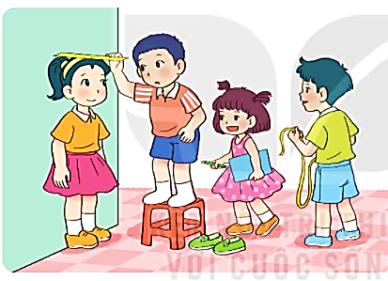
3
Giải bài toán theo tóm tắt sau:
Tóm tắt
Mai cao : 119 cm
Mi cao : 98 cm
Mai cao hơn Mi : … cm?
Bài giải
Mai cao hơn Mi số xăng-ti-mét là:
119 – 98 = 21 (cm)
Đáp số: 21 cm

Slide 24
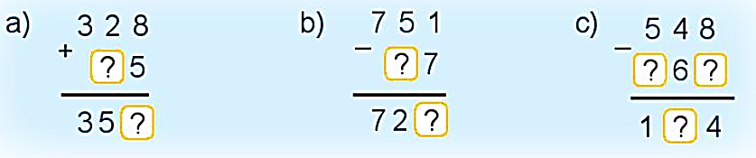

4
Tìm chữ số thích hợp.
2
2
3
4
3
4
8

Slide 25
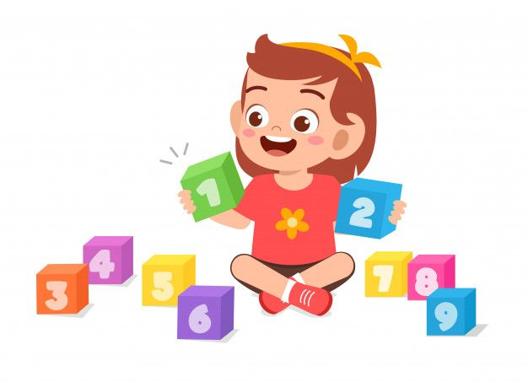
Tìm hiệu của số lớn nhất có ba chữ số khác nhau và số bé nhất có ba chữ số.
5
Bài giải
Số lớn nhất có ba chữ số khác nhau là: 987
Số bé nhất có ba chữ số là: 100
Hiệu của hai số là:
987 – 100 = 887
Đáp số: 887

